Slide 1
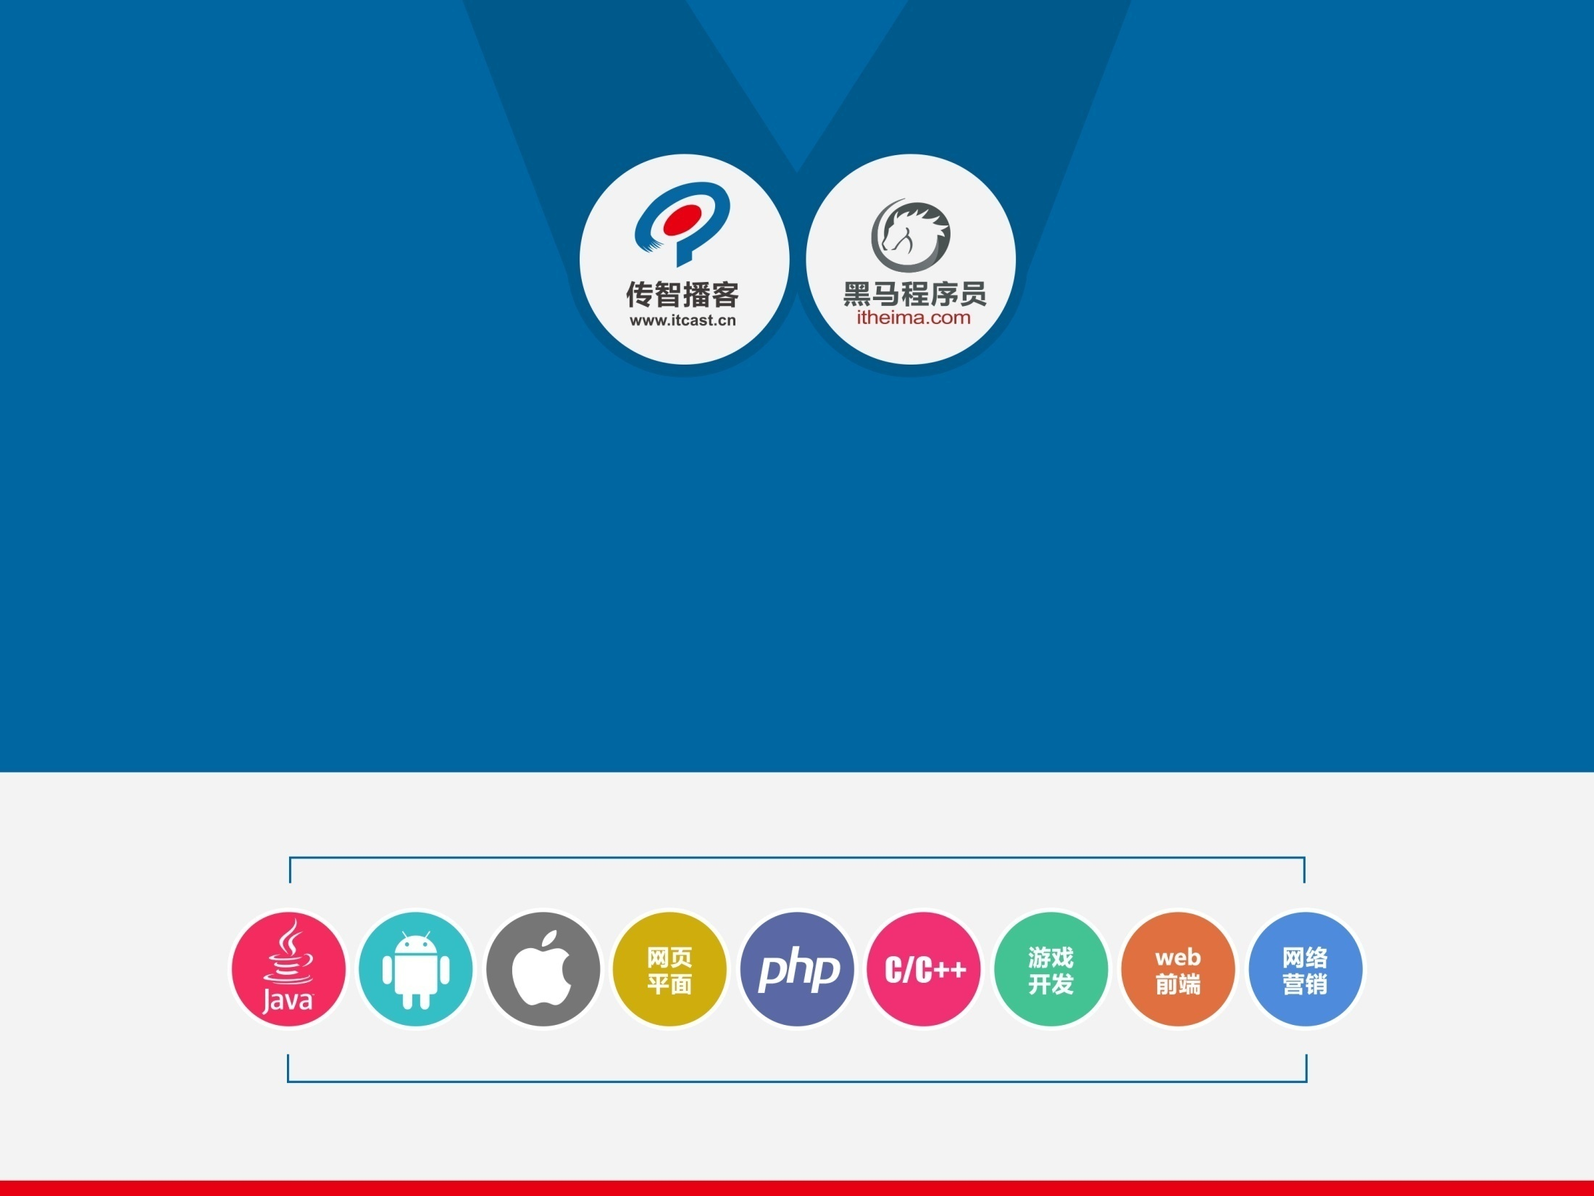
js基础
Day03

Slide 2
Top 课程目标
1、掌握while循环
2、掌握for循环
3、说出continue关键字的作用
4、说出break关键字的作用
5、了解JS中对象
6、了解数组的基本概念
7、了解函数的封装

Slide 3
Top 课程内容
1、复习前一天的知识
2、掌握while循环
3、掌握for循环
4、说出continue关键字的作用
5、说出break关键字的作用
6、了解JS中对象
7、了解数组的基本概念
8、了解函数的封装

Slide 4
01 复习
课程信息
课程时长：
课程名称： 复习前一天的知识内容
问答与练习
无

Slide 5
02 练习讲解
课程信息
课程时长：
课程名称：
问答与练习
无
Notes:
1、B：Browser 浏览器；S：server 服务器

Slide 6
03 循环之while循环
课程信息
课程时长：10分32秒
课程名称： while循环 .avi
问答与练习
1.while循环的语法？
Notes:
while循环：反复的执行一段代码，直到条件不成立为止。
while循环的执行流程：如果代码执行到while的时候，先判断条件是否为true，如果为true，则会执行大括号中的代码段，当代码段执行完毕以后，则回到while继续判断条件是否为true，如果为true，则会执行大括号中的代码段，当代码段执行完毕以后，则回到while继续判断条件是否为true，如果为false，则结束while循环

Slide 7
04 while循环的应用
课程信息
课程时长：11分47秒
课程名称： while循环的简单应用.avi
问答与练习
练习：使用while循环打印10次“while循环很好用”
补充：代码完成以后，请使用断点调试查看代码执行的流程。

Slide 8
05 使用while循环计算1到100的和
课程信息
课程时长：3分59秒
课程名称： while的应用.avi
问答与练习
练习：使用while循环来加总1~10，最后打印总和。
补充：代码完成以后，使用断点调试来查看代码执行的流程。

Slide 9
06 while循环的练习(上)
课程信息
课程时长：5分
课程名称： while循环的练习.avi
问答与练习
无
Notes:
老师在讲题目，问大家动了没有<y/n> 如果是n就重新讲一次

Slide 10
07 while循环的练习(下)
课程信息
课程时长：6分42秒
课程名称： while循环练习.avi
问答与练习
1.如何为while循环设置多个循环条件？
2.while(a!=10 && a>20)什么时候会结束循环，
while(a!=10 || a>20)什么时候会结束循环
Notes:
老师在讲题目，问大家动了没有<y/n> 如果是n就重新讲一次
如果三次都不懂，直接放学，多个条件可以用&&,|| while(answer=='n' && num<3) num++;
注意：写代码的时候一定要注意循环的判断条件不能一直为true，如果一直为true会是一个死循环，一般情况下，不允许出现死循环。
循环的循环体一定要明确。
在实际开发中，一般不会使用while循环，一般会使用for循环。

Slide 11
08 求水仙花数
课程信息
课程时长：6分24秒
课程名称： 求100到1000之间的水仙花数.avi
问答与练习
练习：请把水仙花数的代码自己写一遍。

Slide 12
09 break
课程信息
课程时长：7分3秒
课程名称： break的作用.avi
问答与练习
1.break的作用是什么？
2.break可以用在什么地方？
Notes:
break的作用是用来结束循环，也可以用来跳出switch判断

Slide 13
10 continue
课程信息
课程时长：11分26秒
课程名称： continue.avi
问答与练习
1.continue的作用是什么？

Slide 14
11 for循环
课程信息
课程时长：11分13秒
课程名称： for循环.avi
问答与练习
1.for循环的语法结构是什么？或者说怎样编写一个for循环？

Slide 15
12 使用for循环完成水仙花数
课程信息
课程时长：5分54秒
课程名称： 用for循环完成水仙花数.avi
问答与练习
练习：请使用for循环完成水仙花数

Slide 16
13 约数讲解
课程信息
课程时长：12分18秒
课程名称： 练习.avi
问答与练习
练习：请使用for循环求30的约数，并计数。
练习：请使用双重for循环来求20以内的质数。
Notes:
求约数及约数的个数
求质数（嵌套循环）

Slide 17
14 简单数据类型和复杂数据类型
课程信息
课程时长：8分17秒
课程名称： 简单数据类型和复杂数据类型.avi
问答与练习
画图演示简单数据类型和复杂数据类型的存储。
Notes:
简单数据类型：string，number，boolean，undefined，null,数据存储在栈中。
复杂数据类型：数组，object。先在栈空间中开辟一块内存，将数据保存到堆中， 然后将数据在堆中的存储地址放在栈中。

Slide 18
15 object对象的声明和使用
课程信息
课程时长：10分56秒
课程名称： object对象以及存储对象的过程.avi
问答与练习
1.如何声明一个object对象？
2.请声明一个汽车对象，它有4个轮子，它是宝马车，它价格998888.
Notes:
声明对象：var obj = new Object(); obj.age = 20; obj.name = “jack”; obj.sex=”男”; obj.hobby = “女”;
使用对象：console.log(obj.age);

Slide 19
16 数组
课程信息
课程时长：9分51秒
课程名称： 数组.avi
问答与练习
练习：声明一个数组，保存1，3，5，7，8这些数字。
Notes:
声明一个数组：var arr = new Array();
给数组赋值：arr[0] = 67;
下标：数据保存在数组中的顺序号。

Slide 20
17 数组的遍历
课程信息
课程时长：8分17秒
课程名称： 数组的遍历.avi
问答与练习
1.如何获取数组的长度？
练习：声明一个数组，然后遍历输出这个数组中的所有数据

Slide 21
18 数组常用的方法
课程信息
课程时长：8分45秒
课程名称： 数组中的方法.avi
问答与练习
练习：
声明两个数组，使用contact方法将两个数组连在一起看看。
声明一个数组，使用join方法看看

Slide 22
19 字符串的方法
课程信息
课程时长：6分50秒
课程名称： 字符串当作数组的方法.avi
问答与练习
练习，声明一个字符串var str =“ abcdcba ”;
console.log(str.indexOf(“c”));//indexOf方法有什么作用
console.log(str.lastIndexOf(”c”));//lastIndexOf方法有什么用
console.log(str.charAt(3));//charAt方法有什么用
console.log(str.substring(2,5));//substring方法有什么用
console.log(str.trim());//trim方法有什么用

Slide 23
20 js中的方法
课程信息
课程时长：5分19秒
课程名称： 12 方法的使用.avi
问答与练习
1.编写一个方法，提示用户输入年龄，最后判断年龄来输出是否成年的信息。
2.在网页上添加一个按钮，当用户点击按钮的时候，调用这个方法。
Notes:
function:将一段经常使用的代码使用一个方法包含起来，以便以后多次使用，
定义方法的语法结构：function 方法名(){ 代码段;}
点击操作触发方法

Slide 24
